Slide 1
MUTLU YAŞAM, BAŞARILI KARİYER
#güncellemenizvar
Prof. Dr. Hüseyin GÜL
BÖLÜM 10
ZEKA TÜRLERİ VE MESLEKİ EĞİLİMLER

Slide 2
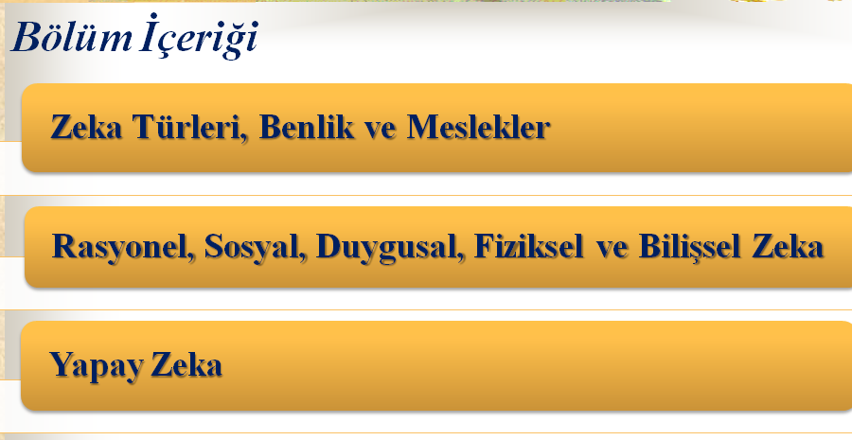

Slide 3
Zeka Türleri, Benlik ve Meslekler
Çoklu Zeka Teorisine göre; sözsel (dil), mantıksal (matematik), görsel (uzamsal), müziksel (ritmik), bedensel (kinestetik), sosyal, içsel, doğal (naturalistik) ve varoluşçu zekâ gibi farklı türler vardır.
Her zekâ çeşidi de dinamik ve geliştirilebilirdir.
Gardner’ın teorisine göre, bu zeka alanlarının hepsi, herkeste vardır.
Ancak, bebeklikten itibaren alınan eğitim ve uyaranlara bağlı olarak, her boyut farklı gelişir.
Önemli olan, daha çocuklukta kişinin zihinsel kapasite olarak güçlü ve zayıf yönlerini tespit ederek, ona göre doğru yönlendirmelerde bulunabilmektir.

Slide 4
Rasyonel, Sosyal, Duygusal, Fiziksel ve Bilişsel Zeka
Rasyonel ya da mantıksal zeka, kalıtsal olarak gelen, öğrenme, algılama, kavrama, anlamlandırma, gözünde canlandırabilme, akıl ve mantık yürütme, çözümleme ve dili kullanma beceri ve kapasitesiyle ilgilidir.
Rasyonel zekası yüksek olanlar ya da sol beyni daha baskın olanlar, daha soyut ve analitik düşünebilirler; daha meraklı, araştırmacı, sorgulayıcı ve eleştirel olurlar.

Slide 5
Rasyonel, Sosyal, Duygusal, Fiziksel ve Bilişsel Zeka
Sosyal zeka, diğer insanları tanıma ve anlama, sözel ve vücut dili ile etkili iletişim ve ilişki kurabilme, başkalarıyla çalışabilme ve yönetebilme becerilerine ilişkindir.
Yaşayıp deneyimledikçe, toplumsallaştıkça ve siyasallaştıkça gelişir.
Sosyal zekasını etkili kullananlar, ailede, toplumda, okulda, çalışma yaşamında ya da ekip çalışmasında daha başarılı olabilirler.
“Sosyal zeka”, kişinin sosyal olarak dışa dönük ve insan ilişkilerinde başarılı olmasında olumlu katkı yapar.

Slide 6
Rasyonel, Sosyal, Duygusal, Fiziksel ve Bilişsel Zeka
Duygusal zeka (EQ), kişilerin kendi duygu, dürtü ve ihtiyaçlarının farkında olmasını, onlardan nedenlerini saptayarak öğrenebilmesini, onları düzenleyip denetleyerek, işlevsel kullanmasını sağlar.
Stresle daha iyi baş edebilir ve amaçlarını azimle gerçekleştirmeye daha rahat odaklanabilir.
Diğer kişilerin duygularını daha iyi anlar, daha duyarlı ve özenli davranır, sosyal farkındalığı, ilişkileri ve iletişim becerileri gelişir.
Daha yaratıcı olurlar. Daha bütüncül ve sağduyudu düşünebilirler.

Slide 7
Rasyonel, Sosyal, Duygusal, Fiziksel ve Bilişsel Zeka
Tüm zeka türlerine amaçsal bir yön veren zeka türü ise, bilişsel zeka olup, yaşamda anlam, bağ ve aidiyet bulmayı, kendini aşan daha büyük hayallerle, vizyon ve amaçlarla ve bilişsel dünya ile bağ kurmayı sağlar.
Kendini aşıp toplumsal yarar üretmek için, bireyi aşan daha büyük vizyon, amaç ve hedefleri gerçekleştirmek için çaba sarf etmeyi sağlayan zeka türüdür.
Bilişsel zeka, yaşamımızda takip ettiğimiz ilke ve değerleri bulmayı, erdemli ve karakterli bir yaşam sürmeyi de sağlar. İnsanı insan yapan zeka türüdür.
Sonuç olarak, birbiriyle etkileşim halindeki bu zeka türleri arasındaki denge, mutluluğu ve başarıyı olumlu etkiler.

Slide 8
Yapay Zekâ
Yapay zekâ, insanların mantıklı düşünebilme, öğrenebilme ve öğrendiklerini yeni durumlara uygulama yeteneğinin makinelere aktarılmasıyla oluşmuş insan ürünü algoritmik zekadır.
Her bir algoritma, tek bir görevi yapmak için yazılmış koddur ve bir insanın yapamayacağı çok büyük hacimde rutin işlemler yapabilir.
Bu zeka ile çoğu iş ve üretim süreci otomatiğe bağlanabilir ve insanlar vaktini daha önemli işler yapmak için kullanabilir.
Yapay zekânın en bilindik örnekleri “Siri” (Apple), “Alexa” (Amazon) ve “Assistant” (Google)’dır.

Slide 9
10. Bölüm Sonu – Teşekkürler

